Slide 1
Эрүүл мэндийн байгууллагуудын 2021 оны гүйцэтгэлийн үнэлгээний дүн, зөвлөмж
Я.Жаргал, ХШҮМХ-ийн дарга

Slide 2
Гүйцэтгэлийн хяналт-шинжилгээ, үнэлгээний зорилго
Гүйцэтгэл – эрүүл мэндийн байгууллага/тогтолцоо үндсэн зорилгоо хэрэгжүүлж үр дүнд хүрч байгаа байдал
ЭМБайгууллага /тогтолцооны үндсэн зорилго:
Үйлчлүүлэгч/хүн амын эрүүл мэндийг сайжруулах
Үйлчлүүлэгч/хүн амын сэтгэл ханамж, хүлээлтийг хангах
Үйлчлүүлэгч/хүн амыг санхүүгийн эрсдлээс хамгаалах
Тусламж үйлчилгээний үр ашгийг нэмэгдүүлэх

Slide 3
Гүйцэтгэлийн хяналт-шинжилгээ, үнэлгээний хамрах хүрээ
Байгууллагын амжилтын Куинны загвар
Дотоод орчин | Баг, хамт олон | Ажлын үр дүн | Гадаад орчин
 | Хамтын ажиллагаа, оролцоо, хүний хөгжил | Бүтээгдэхүүн, инноваци, дасан зохицох чадвар
 | Ажлын зохион байгуулалт | Зах зээл
 | Үр дүнтэй, саадгүй, шуурхай үйл ажиллагаа, явцын хяналт | Хэрэглэгчийн сэтгэл ханамж, өрсөлдөх чадвар, ашигтай ажиллагаа

Slide 4
Гүйцэтгэлийн хяналт-шинжилгээ, үнэлгээний хамрах хүрээ
ЭМСайдын 2021 оны 605 дугаар тушаал
Дотоод орчин | 3.1.1.2 ТАХ-ийн нийгмийн баталгааг хангах хөтөлбөрийн биелэлт 3.1.1.3.2 Хүний нөөцийн ил тод байдал | 3.1.1.4 ЭМТҮ-ний чанарын үзүүлэлтийн биелэлт | Гадаад орчин
 | 3.1.1.1 Гүйцэтгэлийн төлөвлөгөөний хэрэгжилт 3.1.1.3.1 Үйл ажиллагааны ил тод байдал 3.1.1.3.3 Шилэн дансны хөтлөлт | 3.1.1.5 Хэрэглэгчийн үнэлгээ

Slide 5
ХШҮ-ний аргачлал
(эрх зүйн үндэслэл)
Бодлогын баримт бичгийн хэрэгжилт, байгууллагын үйл ажиллагаанд ХШҮ хийх нийтлэг журам (ЗГ- ын 2020 оны 206 дугаар тогтоол)
Аргачлал, загвар батлах тухай (ЗГХЭГ-ын даргын 2020 оны 100 дугаар тушаал)
3. ЭМБ-ын үйл ажиллагаанд ХШҮ хийх нийтлэг журам
(ЭМСайдын 2021 оны А/605 дугаар тушаал)
4. ЭМСалбараар үйлчлүүлж буй хэрэглэгчийн сэтгэл ханамжийн
үнэлгээ хийх журам (ЭМСайдын 2021 оны А/578 дугаар тушаал)

Slide 6
ХШҮ-ний аргачлал
(мэдээний эх сурвалж)
ЭМБайгууллагаас ирүүлсэн тайлан
ЭМГ-ын хэлтсүүдээс гаргасан мэдээ, мэдээлэл
Статистик тоо мэдээ
Хэрэглэгчийн үнэлгээний тайлан
Тухайн сумын Засаг даргаас ЭМТ-ийн үйл ажиллагааны гүйцэтгэлийг дүгнэсэн үнэлгээ
ЭМБайгууллагуудын Шилэн данс, цахим хуудас

Slide 7
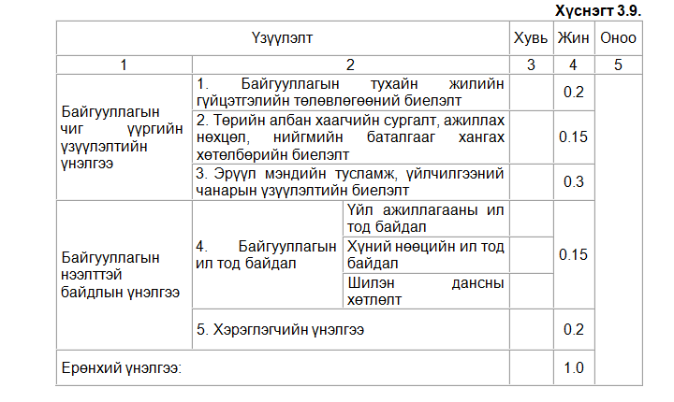
ХШҮ-ний аргачлал
(дүгнэх арга)

Slide 8
ХШҮ-ний дүн, анхаарах асуудал
(2021 оны гүйцэтгэлийн төлөвлөгөөний биелэлт)
Дундаж – 88,9 % (“тодорхой үр дүнд хүрсэн”)
Анхаарах асуудал:
Зарим байгууллага гүйцэтгэлийн төлөвлөгөө зааврын дагуу батлуулаагүй
Төлөвлөлт байгууллагын үндсэн чиг үүрэг, бодлогын баримт бичгүүдтэй уялдаагүй
Тайлагналт оновчгүй (журмын 6.8: тухайн арга хэмжээний
гүйцэтгэл, үр дүнг 2000 тэмдэгтэд багтаан тайлагнана)
Хугацаа хоцроосон (журмын 10 дугаар зүйлийн дагуу хариуцлага тооцох үндэслэл)

Slide 9
СУМЫН ЭРҮҮЛ МЭНДИЙН ТӨВҮҮДИЙН 2021 ОНЫ ҮЙЛ АЖИЛАГААНЫ ГҮЙЦЭТГЭЛИЙН ҮНЭЛГЭЭ
/МУЗГ-ын 2020 оны 206 дугаар тогтоол, ЭМС-ын 2021 оны 605 дугаар тушаалын дагуу/
 | Сум, өрхийн эрүүл мэндийн төвийн нэрс | Удирдлага зохион байгуулалт | Эрүүл мэндийн тусламж үйлчилгээний үзүүлэлт | Хүний нөөцийн тогтвортой байдал | Байгууллагын ил тод байдал | Хэрэглэгчийн үнэлгээ | нийт
Жинлэх дундаж |  | 15/оноо/ | /35оноо/ | 20/оноо/ | 15/оноо/ | 15/оноо/ | /100 оноо/
1 | Áаруунбаян-Óëààí | 15.0 | 24 | 18.1 | 13.2 | 14 | 84.3
2 | Áат-ªëçèé | 13.5 | 24 | 18.1 | 13.6 | 13.1 | 82.3
3 | Áàÿíãîë | 15.0 | 35 | 19.0 | 14.2 | 14.5 | 97.7
4 | Áаян-ªíäºð | 15.0 | 24 | 18.1 | 10.5 | 13 | 80.6
5 | Áîãä | 15.0 | 28 | 18.1 | 14 | 13.5 | 88.6
6 | Бүрд | 13.5 | 28 | 17.5 | 14 | 13.8 | 86.8
7 | Ãó÷èí-Óñ | 15.0 | 35 | 17.1 | 13.5 | 13.8 | 94.4
8 | Есөнз¿éë | 15.0 | 35 | 17.0 | 14 | 13.5 | 94.5
9 | Çүүнбаян-Óлààí | 14.5 | 24 | 18.6 | 13.5 | 14 | 84.6
10 | Íàðийнòýýë | 14.0 | 29 | 18.6 | 13 | 13.5 | 88.1
11 | ªëçèéò | 13.0 | 35 | 17.5 | 14.5 | 14.3 | 94.3
12 | Ñàíò | 15.0 | 28 | 17.9 | 13.7 | 14 | 88.6
13 | Òàðàãò | 13.0 | 35 | 17.3 | 14 | 14 | 93.3
14 | Òºãðºã | 15.0 | 35 | 18.4 | 14 | 13 | 95.4
15 | Óÿíãà | 15.0 | 26 | 19.3 | 13 | 13.6 | 86.9
16 | Õайрхандóëààí | 15.0 | 35 | 19.6 | 14 | 13.2 | 96.8
17 | Õàðõîðèí | 15.0 | 35 | 19.1 | 13 | 13 | 95.1
18 | Õóæèðò | 14.0 | 35 | 18.0 | 14 | 14.4 | 95.4

Slide 10
ӨРХИЙН ЭРҮҮЛ МЭНДИЙН ТӨВҮҮДИЙН ГУРВАЛСАН ГЭРЭЭНИЙ ГҮЙЦЭТГЭЛИЙН ҮНЭЛГЭЭ
Дундаж үзүүлэлт-86,9 хувь
“Тодорхой үр дүнд хүрсэн”

Slide 11
Нэгдсэн дүгнэлт
Үнэлгээний
нэгдсэн
дүнгээр
эрүүл мэндийн
байгууллагуудын 2021 оны үйл
ажиллагааны гүйцэтгэлийн үнэлгээ
88,9 % буюу “тодорхой үр дүнд хүрсэн” гэж үнэлэгдэв./70-99/
Энэхүү үнэлгээ нь зорилт нь шалгуур үзүүлэлт болон зорилтот түвшиндээ бүрэн хүрээгүй, хэрэгжилт үр дүнг нэмэгдүүлэх шаардлагатай гэсэн үг юм.

Slide 12
Санал, зөвлөмж
“Байгууллагын гүйцэтгэлийн төлөвлөгөө”-г Засгийн газрын Хэрэг эрхлэх газрын даргын 2020 оны 100 дугаар тушаалын 3 дугаар хавсралтын дагуу боловсруулж, тухайн жилийн 1-р улиралд багтаан баталгаажуулж байх
Байгууллагын гүйцэтгэлийн төлөвлөгөөг боловсруулахдаа тавигдах
нийтлэг болон тусгай шаардлагыг хангасан эсэхэд УТХ-ээс хяналт тавих
2022 оны гүйцэтгэлийн төлөвлөгөөнд бодлогын баримт бичигтэй уялдуулан, зорилт, шалгуур үзүүлэлт/ засаг даргатай байгуулсан гэрээний шалгуур/-ийг зөв тодорхойлж, зорилтот түвшинг бодитой томьёолон, гүйцэтгэл, үр дүнг тооцон оруулах
Тайлагналт оновчтой тодорхой байх (журмын 6.8: тухайн арга хэмжээний гүйцэтгэл, үр дүнг 2000 тэмдэгтэд багтаан тайлагнана)

Slide 13
Санал, зөвлөмж
Төлөвлөгөөнд зорилт, арга хэмжээг хэрэгжүүлснээр бий болох үр дүн, түүнийг хэмжих шалгуур үзүүлэлтийг тодорхойлсон байх
Шалгуур үзүүлэлтийн хүрэх түвшин нь тухайн жилдээ хэрэгжих боломжтой, тоон ба чанарын утгаар илэрхийлэгдэх, хэмжигдэхүйц, үр дүнг харуулсан байх бөгөөд бодлогын баримт бичиг, статистик тоон мэдээлэл, салбарын мэдээлэлд үндэслэсэн байх
Тайлант жилд тухайн асуудлын хүрээнд гарсан өөрчлөлтийг (ахиц, дэвшил, бууралт) тодорхой гаргахын тулд тоон үзүүлэлттэй, харьцуулалт хийх зарчмаар тайлагнах
Байгууллага бүр гүйцэтгэлийн төлөвлөгөөний хэрэгжилтэд хяналт-шинжилгээ, үнэлгээ хийж, үнэлгээний танилцуулга, дүнг байгууллагын удирдлагын зөвлөлийн хурлаар хэлэлцүүлэн, хурлаас гарсан дүгнэлт, зөвлөмжийг иж бүрэн тайлан, хэрэгжилтийн хамт албан бичгээр Эрүүл мэндийн газарт ирүүлж байх ЭМС-ын а/605-р 6,9 /

Slide 14
Санал, зөвлөмж
Хүний нөөцийн нийгмийн баталгааг хангахад засаг , захиргааны оролцоог нэмэгдүүлэхэд анхаарах
Байгууллагын цахим хуудсанд хүний нөөцийн ил тод байдлын мэдээллийг бүрэн байршуулах /www.ov.mohs.gov.mn/
Өвөрхангай эрүүл мэндийн газар фэйсбүүк хуудсаар мэдээлэл авах
Эрүүл мэндийн байгууллагууд цахим хуудас тогтмол ажиллуулж, мэдээ мэдээллийг байнга шинэчилж байх
Шилэн дансны тухай хуулийн хэрэгжилтийг хангах ( тогтоосон хугацаанд мэдээ мэдээллийг тогтмол, шуурхай мэдээлж хуулийн хугацаанд үнэн зөв байршуулах)

Slide 15
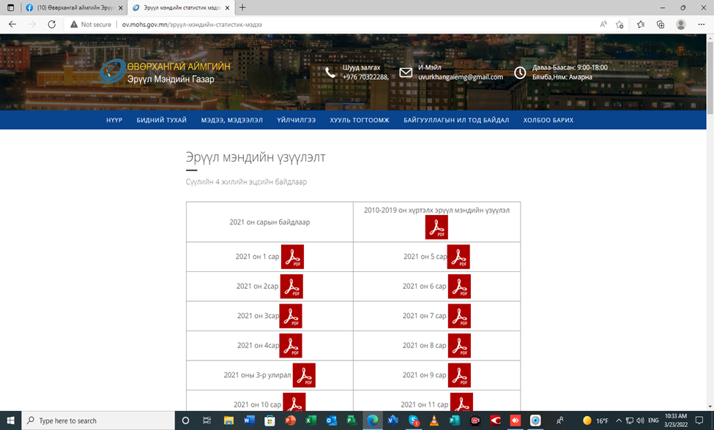
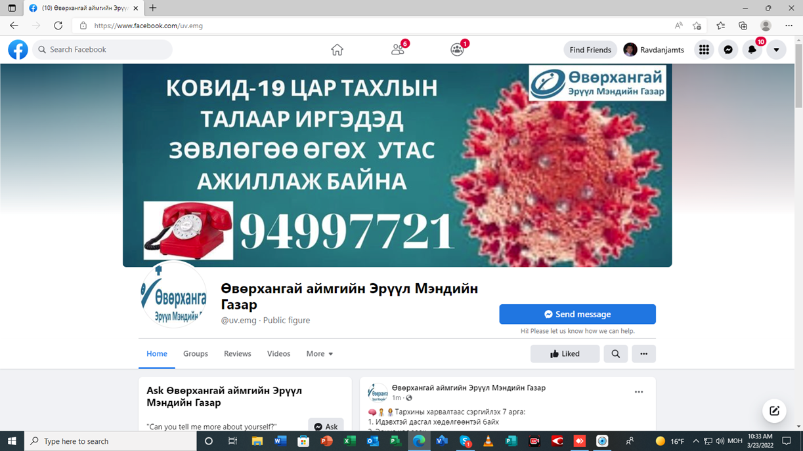
ЦАХИМ ХУУДАС

Slide 16
А
АНЗААРЧ, АНХААРЧ СОНССОНД БАЯРЛАЛАА.
АЖИЛ ХЭРЭГ БОЛГОХ ҮЛДЛЭЭ
БИЕ, БИЕНЭЭ СОНСОХООС БИДНИЙ ЕРТӨНЦ ЭХЛЭНЭ

